Slide 1

Provë 3d
Adriana elva huayhua marca
Gustavo caires
LAIS silva
Matheus lemes
Messias de carvalho
Wender batista

Slide 2
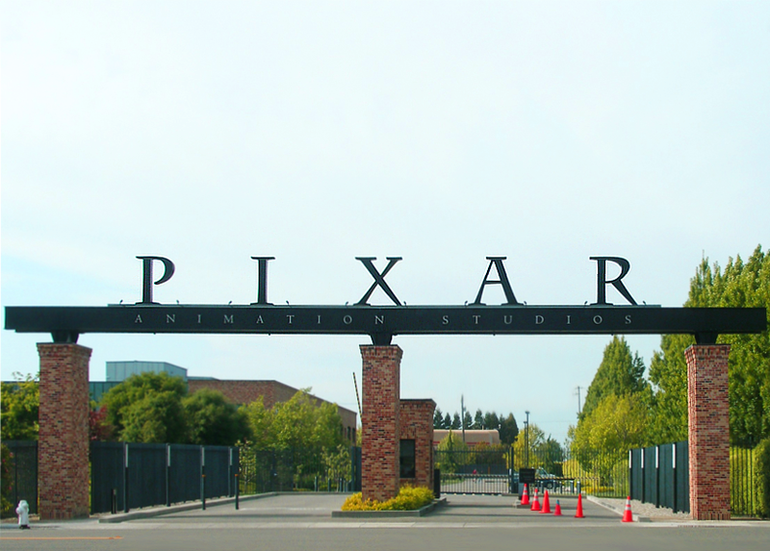
Contextualização
A pixar durante a produção de Toy Story cada quadro levava de 45 minutos a 30 horas para ser renderizado.
O filme exigiu 800 000 horas de trabalho das máquinas e 114 240 quadros de animação no total gerando 77min de filme.

Slide 3

Justificativa
Monitorar o sistema
Envio de alertas (SMS ou na própria maquina)
Mostrar um relatório dos últimos desempenhos de um hardware antes do problema
Ajuda micro empresas e autônomos

Slide 4
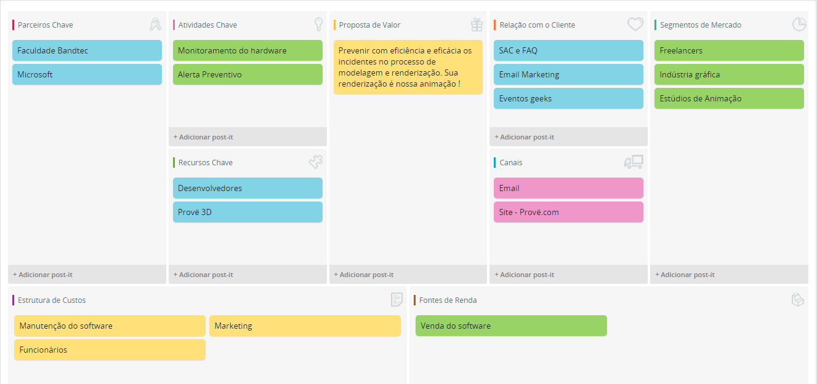
canvas

Slide 5
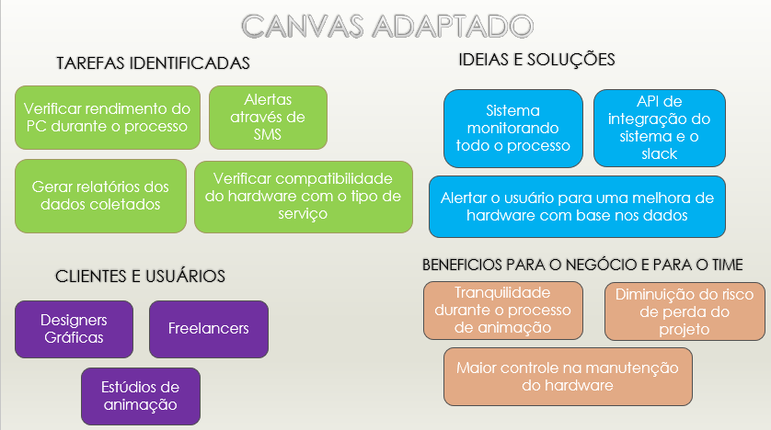
Canvas adaptado

Slide 6
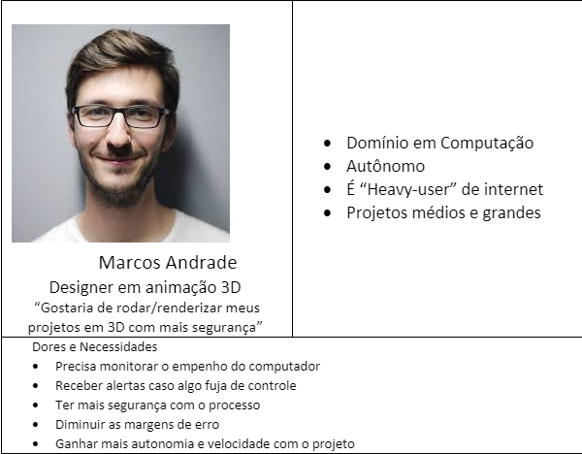
Proto persona

Slide 7
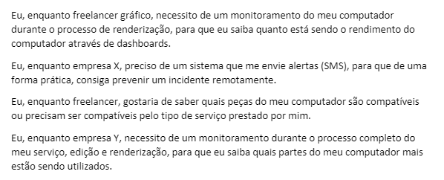
User Stories

Slide 8
Requisitos

Slide 9
StoryBoard

Slide 10
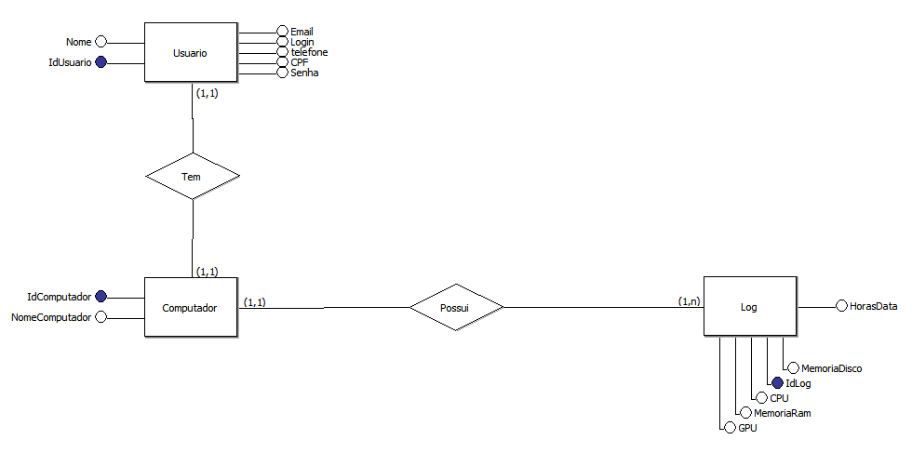
Diagrama Banco de dados

Slide 11

Inovações
Spring Web
Grafana
NetData

Slide 12
Site Institucional

Slide 13
DualBoot

Slide 14
Mini Projeto

Slide 15
Planner

